Slide 1
Chambre de Commerce & d’Industrie France Grèce & Comité Fiscal
WEBINAΙRΕ FISCAL
Δευτέρα, 8 Απριλίου 2024
ΝΕΑ ΣΥΜΒΑΣΗ ΑΠΟΦΥΓΗΣ ΔΙΠΛΗΣ ΦΟΡΟΛΟΓΙΑΣ
ΕΛΛΑΔΑΣ – ΓΑΛΛΙΑΣ
Γιώργος Φάκος

Slide 2
Έκδοση Πιστοποιητικού Φορολογικής Κατοικίας (ΠΦΚ)
Μέσω της ηλεκτρονικής πύλης της ΑΑΔΕ (www.AADE.gr) εκδίδονται ηλεκτρονικά για όλους τους φορολογικούς κατοίκους Ελλάδας (φυσικά, νομικά πρόσωπα ή οντότητες), τα ΠΦΚ για το τρέχον ή παρελθόντα έτη.
Οι φορολογικές διοικήσεις των δυο κρατών έχουν συμφωνήσει τα e-ΠΦΚ να γίνονται δεκτά στη Γαλλία συνοδευόμενα από τα έντυπα Cerfa 5000/1/2 συμπληρωμένα μόνο από τον δικαιούχο του εισοδήματος.

Slide 3
Διαδικασία έκδοσης ΠΦΚ μέσω της ηλεκτρονικής πλατφόρμας της ΑΑΔΕ
για σκοπούς εφαρμογής ΣΑΔΦΕ
myAADE
Μητρώο και Επικοινωνία
Πιστοποιητικό Φορολογικής Κατοικίας (ΠΦΚ)
Έκδοση νέου Πιστοποιητικού
Πιστοποιητικό Φορολογικής Κατοικίας για σκοπούς εφαρμογής ΣΑΔΦΕ
Επιλογή ιδιότητας (φυσικό / νομικό πρόσωπο ή νομική οντότητα)
Έλεγχος στοιχείων
Επιλογή κράτους (Γαλλία)
Έτος
Είδος εισοδήματος (π.χ. τόκοι, μερίσματα, δικαιώματα)
Προεπισκόπηση αίτησης
Υποβολή
Έκδοση e-ΠΦΚ που φέρει ηλεκτρονική σφραγίδα και γρήγορο κώδικα ανάγνωσης (qr code).

Slide 4
Διαδικασία έκδοσης ΠΦΚ για λοιπούς σκοπούς
myAADE
Μητρώο και Επικοινωνία
Πιστοποιητικό Φορολογικής Κατοικίας (ΠΦΚ)
Έκδοση νέου Πιστοποιητικού
Πιστοποιητικό Φορολογικής Κατοικίας για λοιπούς σκοπούς
Επιλογή ιδιότητας (φυσικό / νομικό πρόσωπο ή νομική οντότητα)
Έλεγχος στοιχείων
Έτος
Είδος εισοδήματος (π.χ. συμμετοχή σε διαγωνισμό, υπογραφή σύμβασης, άνοιγμα τραπεζικού λογαριασμού, λοιπές περιπτώσεις)
Προεπισκόπηση αίτησης
Υποβολή
Έκδοση e-ΠΦΚ που φέρει ηλεκτρονική σφραγίδα και γρήγορο κώδικα ανάγνωσης (qr code).

Slide 5
Σημαντική ενημέρωση
Το φυσικό πρόσωπο εισέρχεται με τους προσωπικούς κωδικούς TAXISnet.
Για το νομικό πρόσωπο/οντότητα στην πλατφόρμα εισέρχεται ο νόμιμος εκπρόσωπος.
ΠΡΟΣΟΧΗ: Τα νομικά πρόσωπα/οντότητες πρέπει να αναγράφουν τη σωστή επωνυμία / διακριτικό τίτλο τους στη λατινική γραφή για αποφυγή μη αποδοχής του e-ΠΦΚ από την άλλη χώρα.
Ελλάδα και Γαλλία έχουν προσχωρήσει στη «Σύμβαση για την απαλλαγή ορισμένων πράξεων από την επικύρωση» (ν.4231/2014, Α’ 19), συνεπώς τα ΠΦΚ φυσικών προσώπων δεν χρήζουν επισημείωσης της Σύμβασης της Χάγης (apostille).

Slide 7
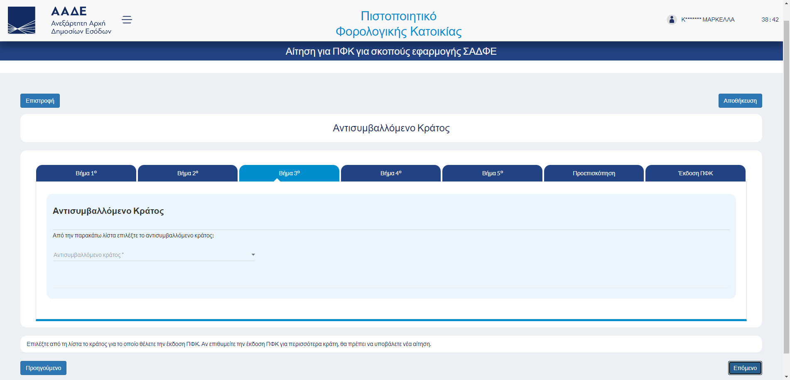

Slide 8
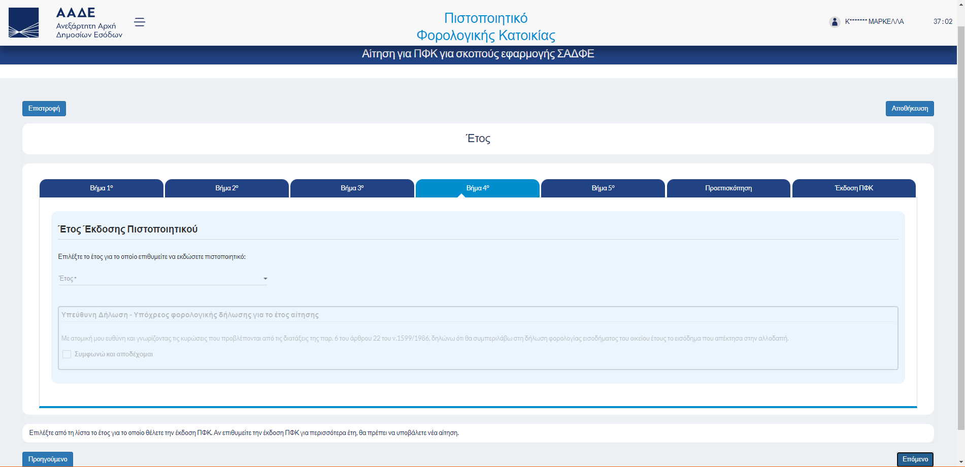

Slide 9
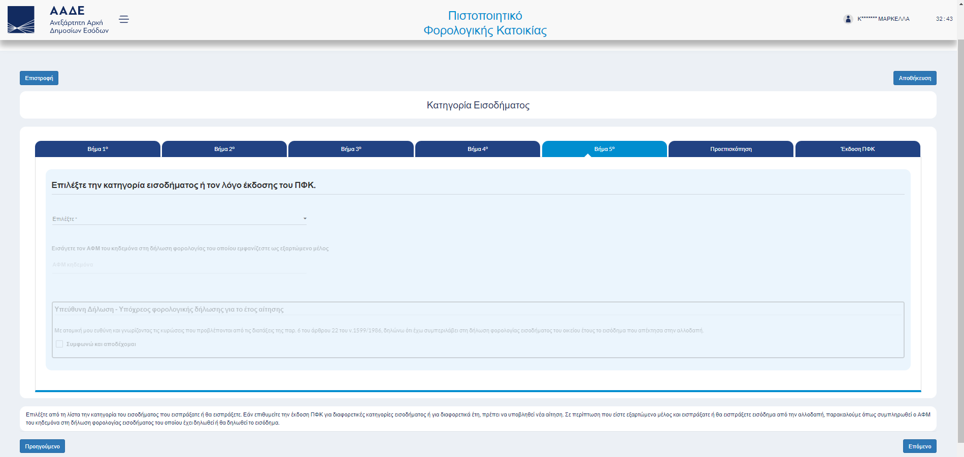

Slide 10
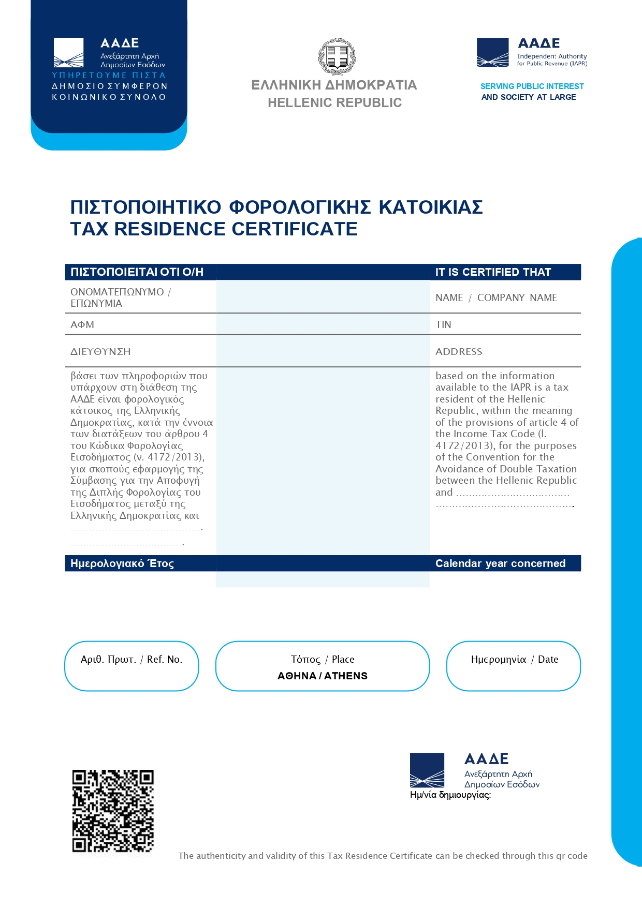

Slide 11
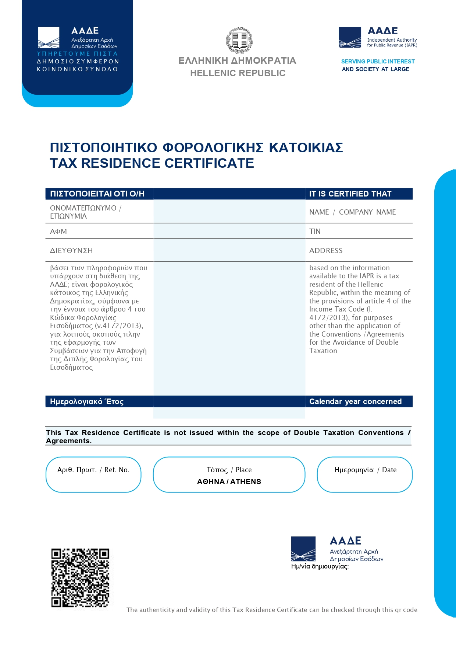

Slide 12
Ευχαριστούμε!

